Slide 1


ОБЕСПЕЧЕНИЕ БЕЗОПАСНОСТИ ЖИЗНЕДЕЯТЕЛЬНОСТИ:
ОТ КИБЕРАТАК ДО ПРАВИЛ
НА ДОРОГАХ
Единый день
информирования населения
июль 2026 г.

Slide 2
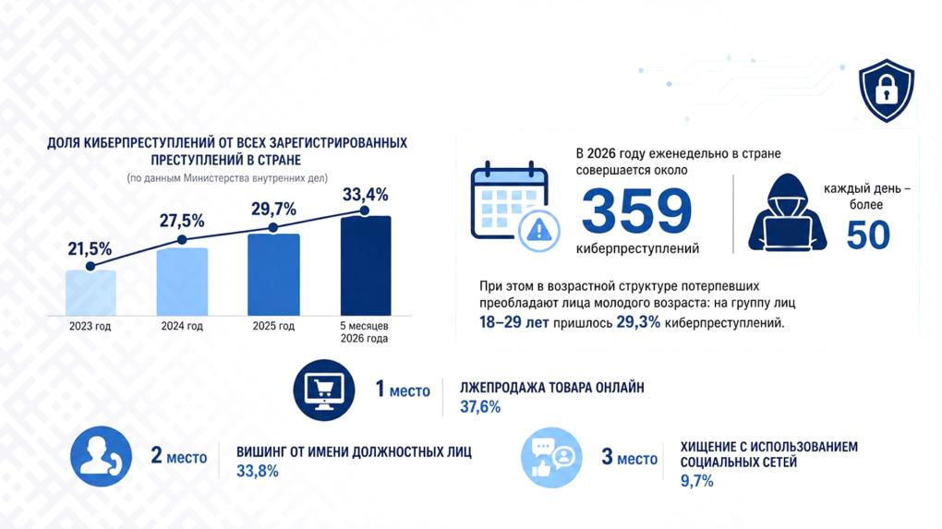
РОСТ ДОЛИ КИБЕРПРЕСТУПЛЕНИЙ

Slide 3
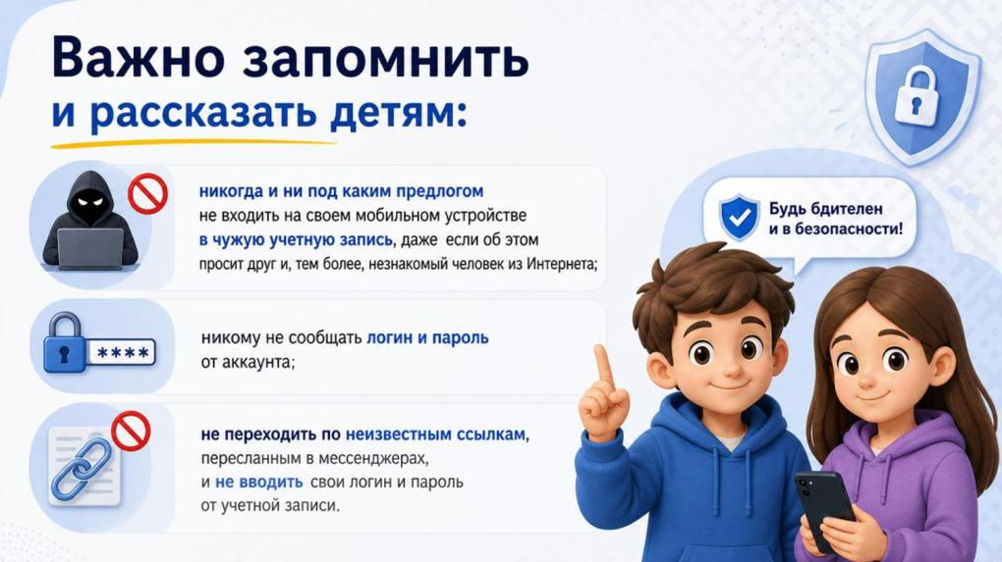

Slide 4
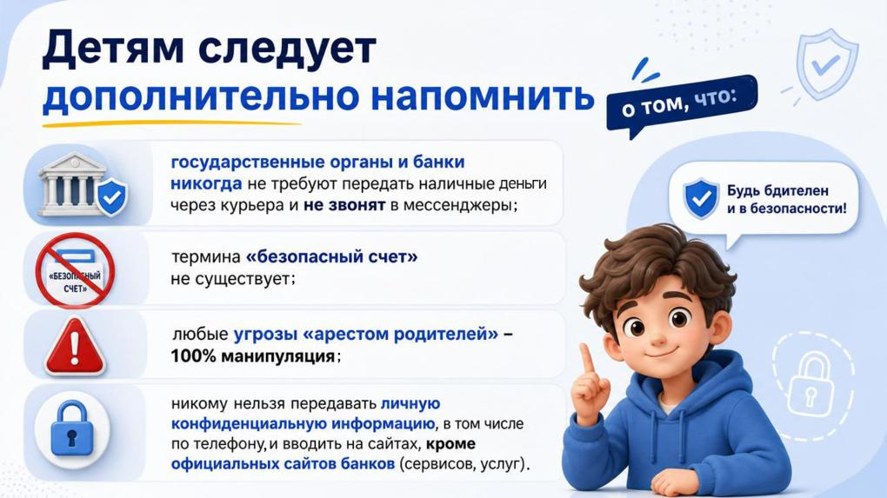

Slide 5
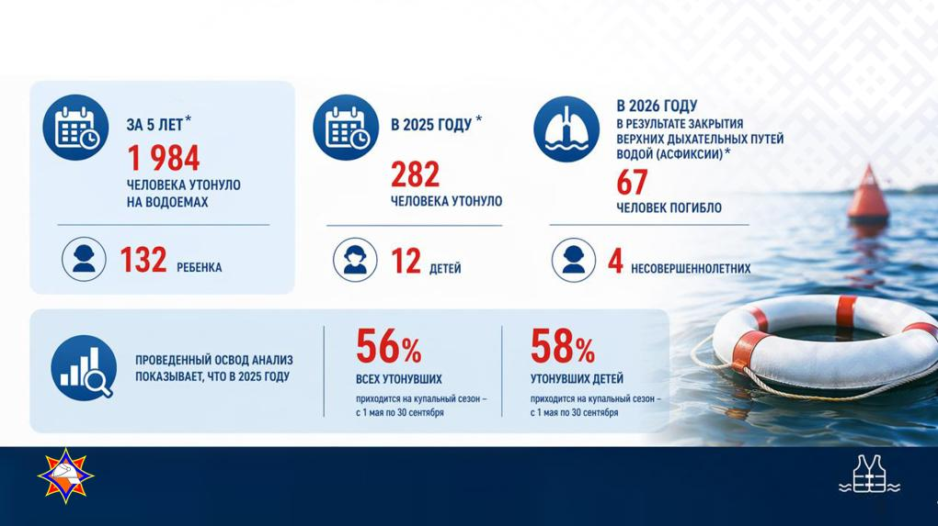
СТАТИСТИКА ГИБЕЛИ НА ВОДОЕМАХ РЕСПУБЛИКИ
* По информации Министерства по чрезвычайным ситуациям Республики Беларусь

Slide 6
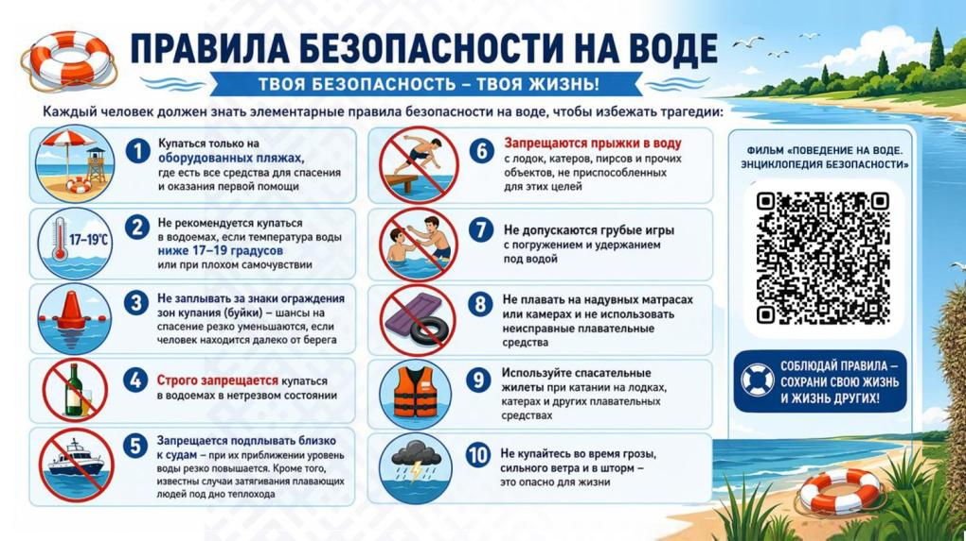

Slide 7
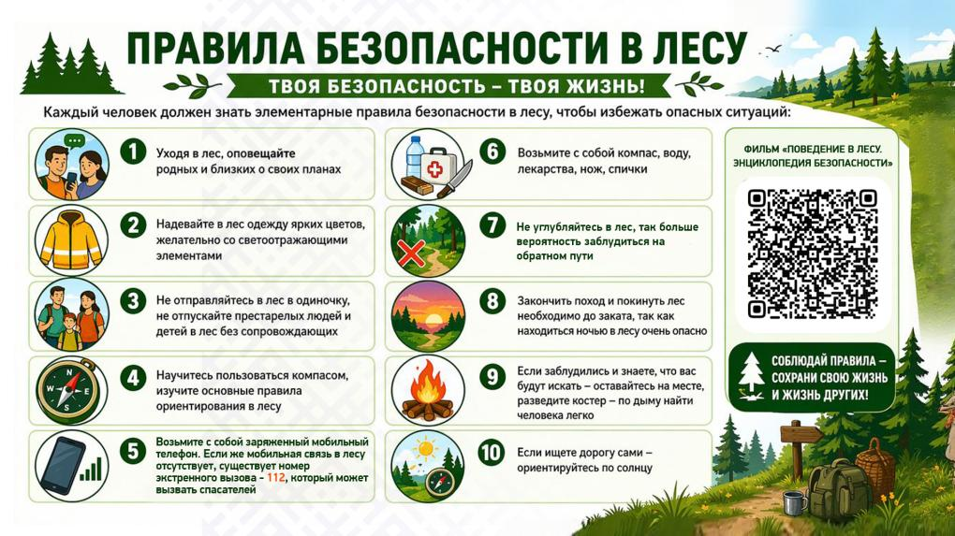

Slide 8
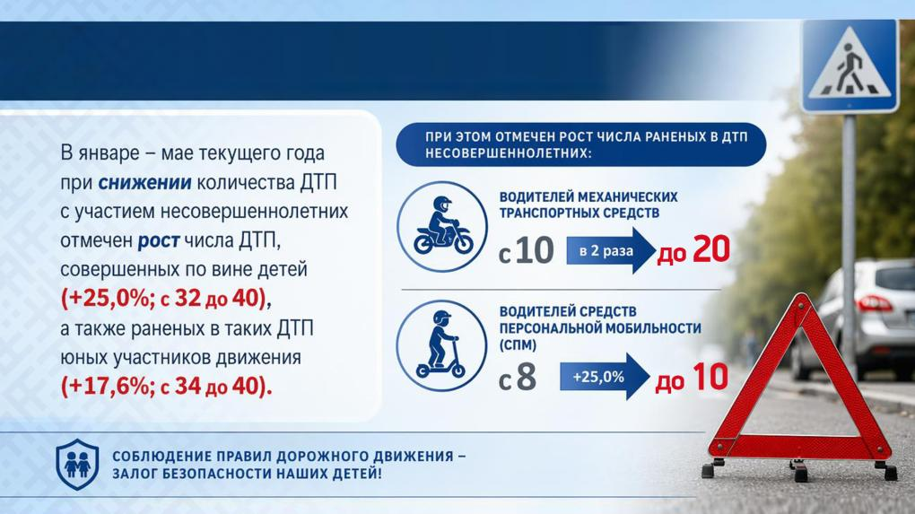
Статистика дорожно-транспортных происшествий с участием несовершеннолетних (январь-май 2026 г.)

Slide 9
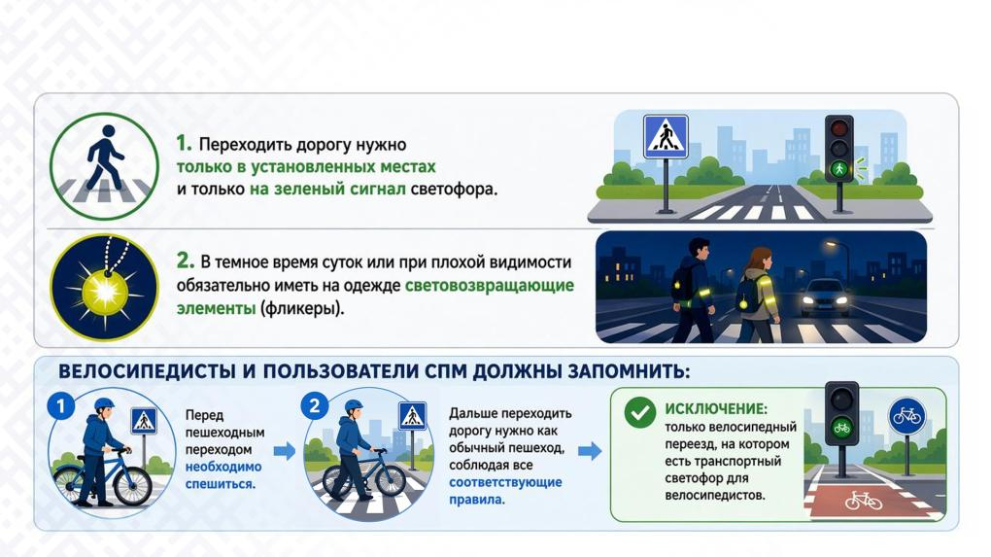
ОСНОВНЫЕ ПРАВИЛА БЕЗОПАСНОСТИ ДЛЯ ПЕШЕХОДОВ

Slide 10
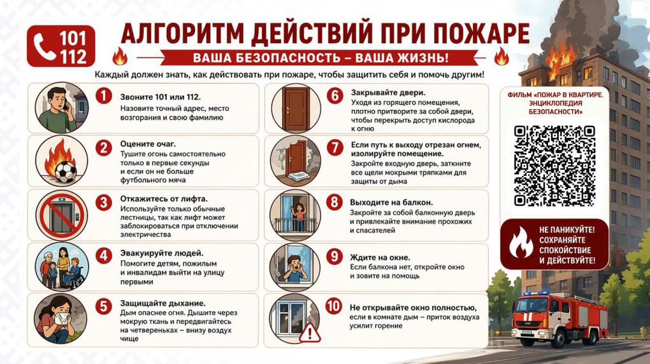

Slide 11
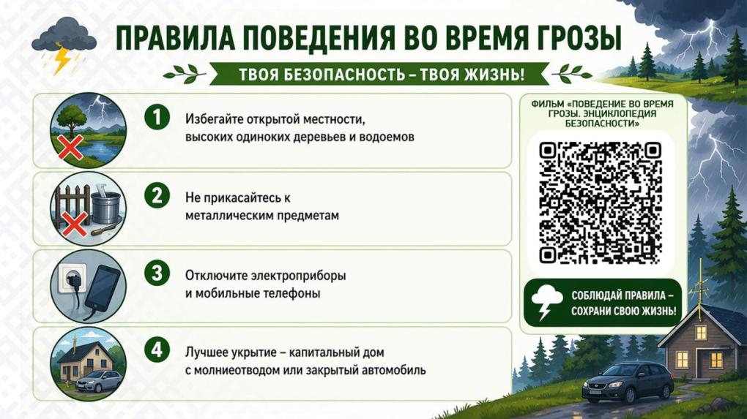

Slide 12
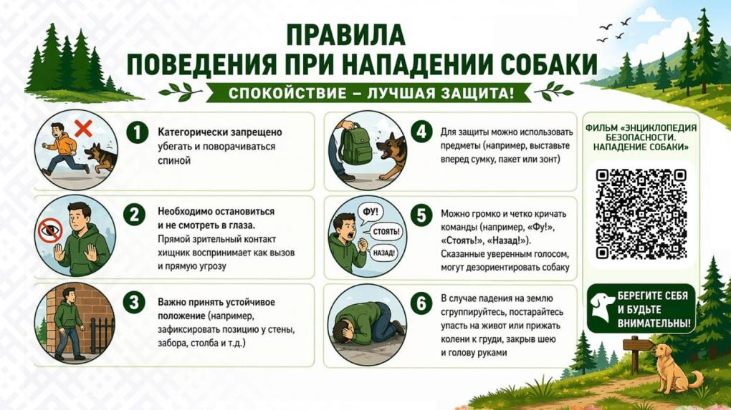

Slide 13

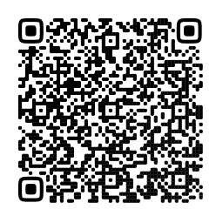
БЕРЕГИТЕ СВОЮ ЖИЗНЬ И ВАШИХ БЛИЗКИХ!
Фильм «Первая помощь.
Энциклопедия безопасности»

